Slide 1
安裝Ubuntu
醫資三410570308吳昕維

Slide 2
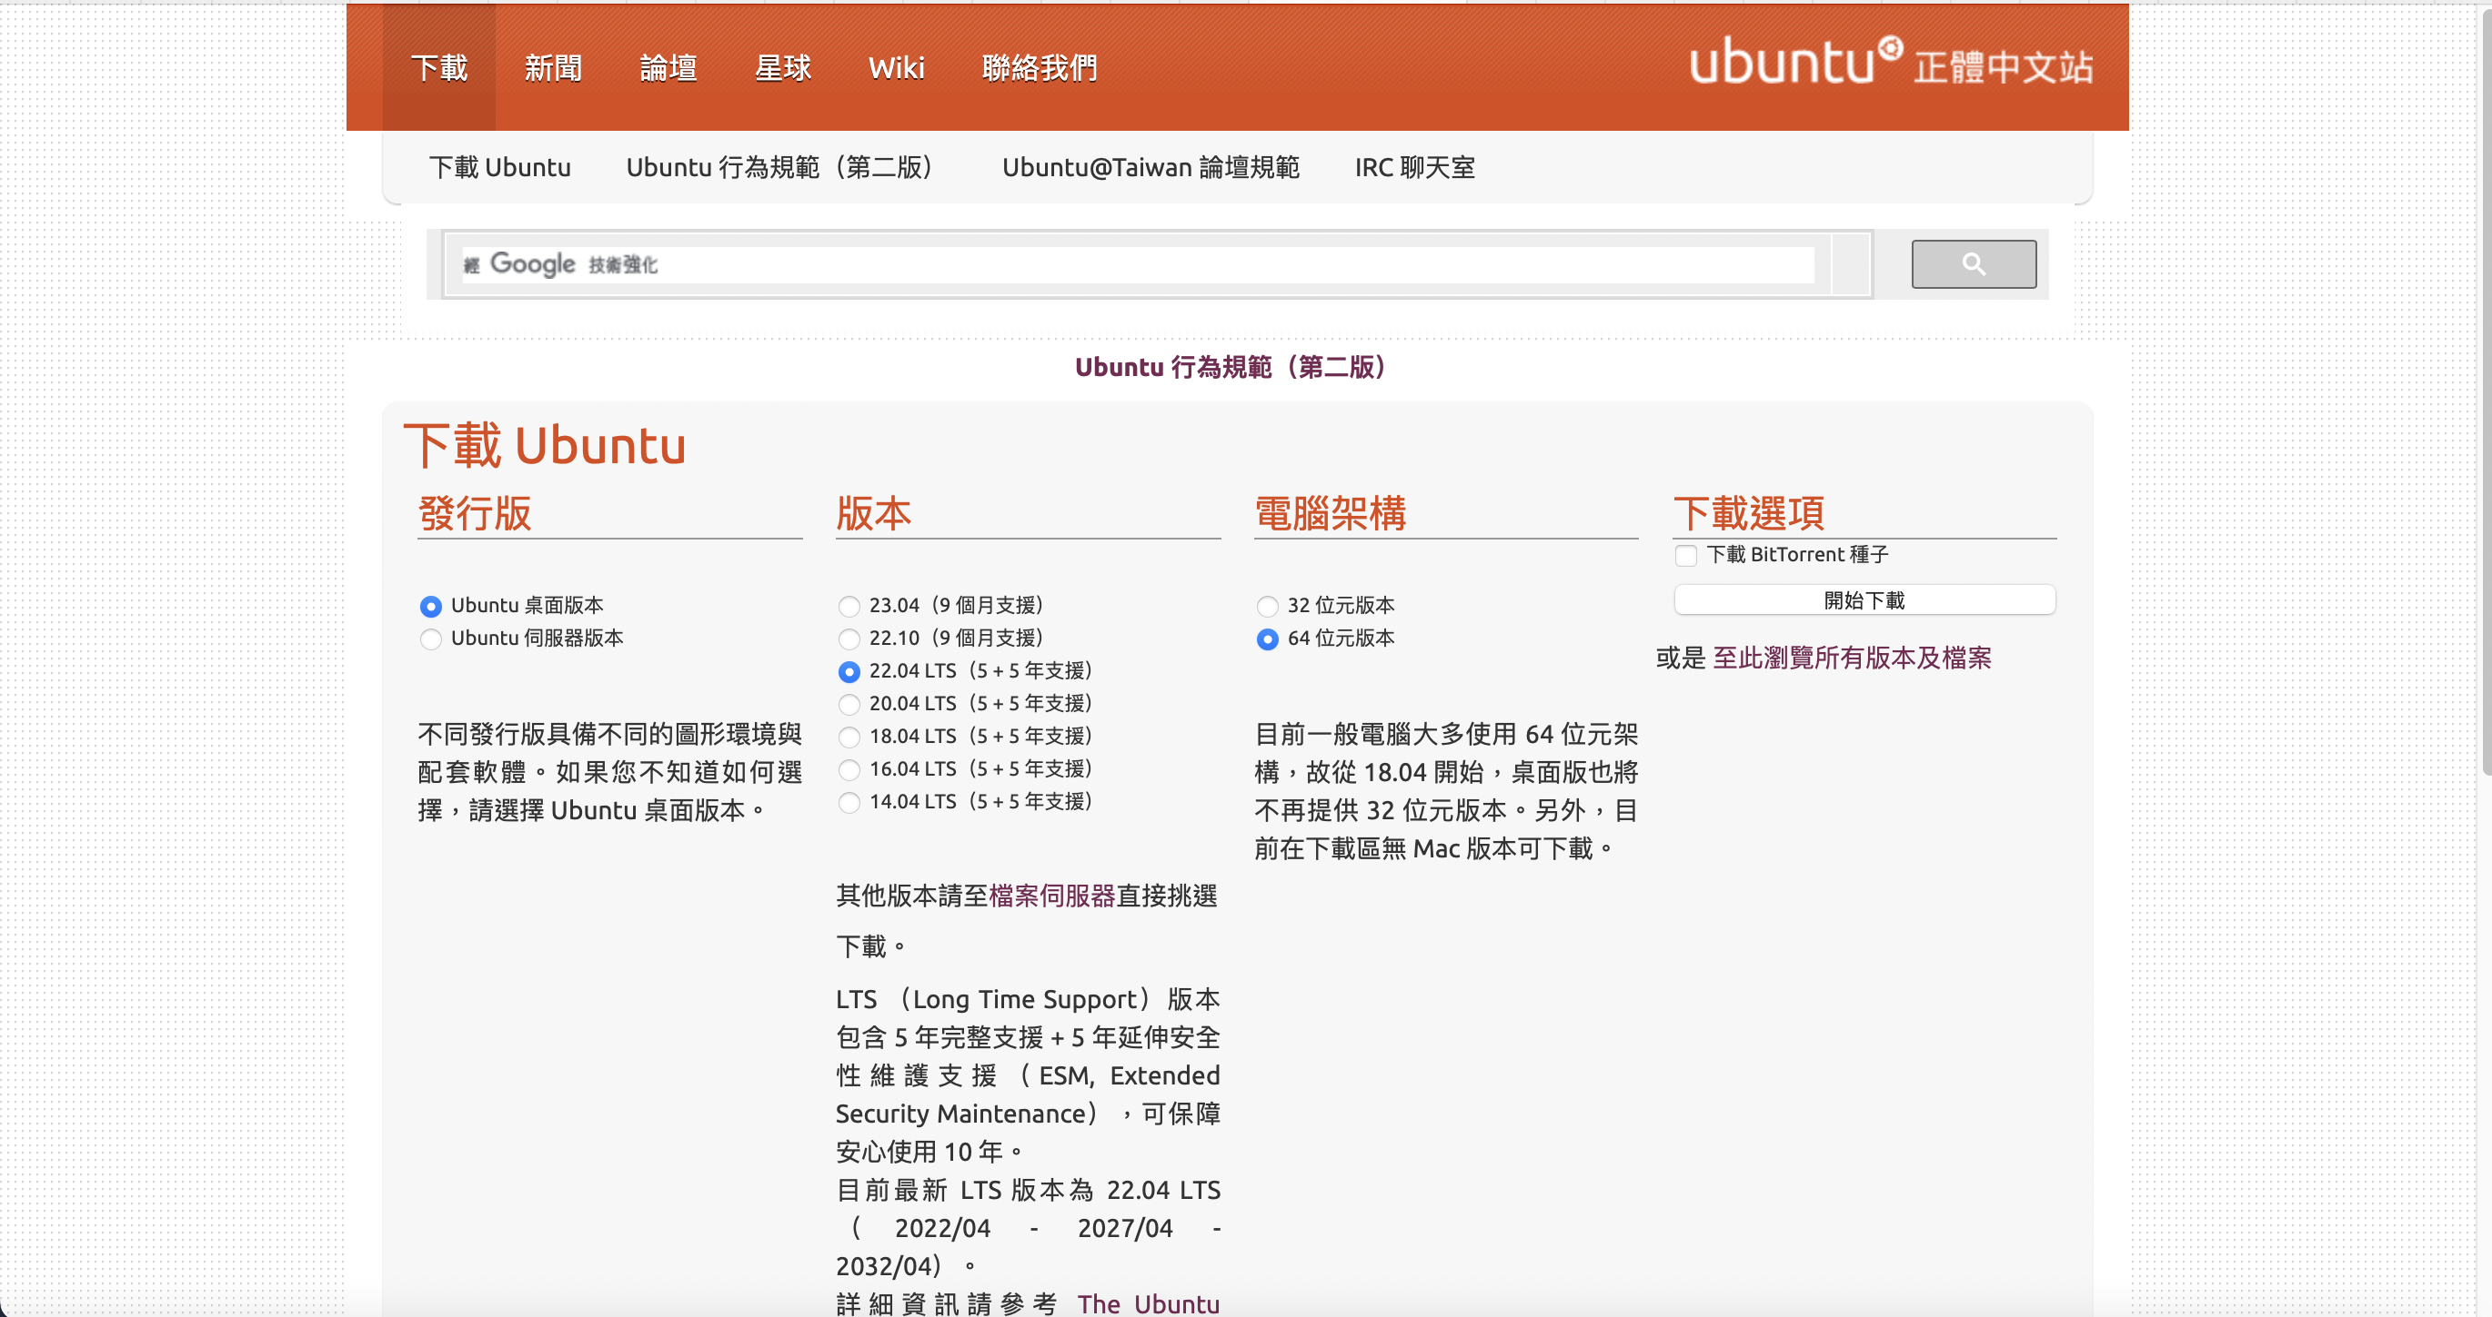
下載Ubuntu
https://www.ubuntu-tw.org/modules/tinyd0/

Slide 3
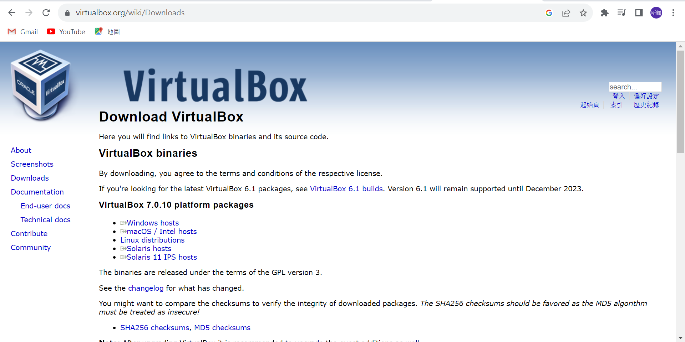
下載VirtualBox
https://www.virtualbox.org/wiki/Downloads

Slide 4
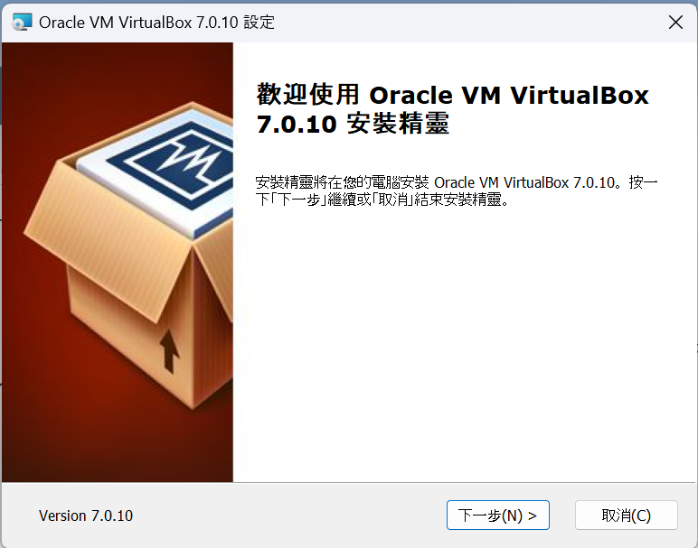
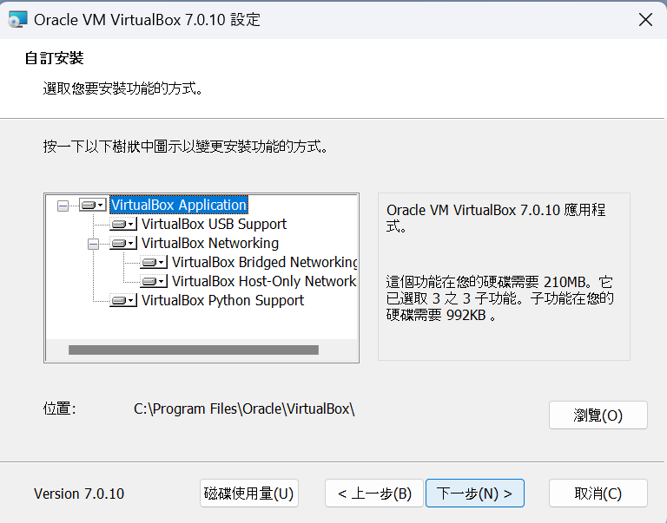
下載VirtualBox
將VirtualBox下載完後點開
並按下以下畫面中的下一步
按下以下畫面中的下一步

Slide 5
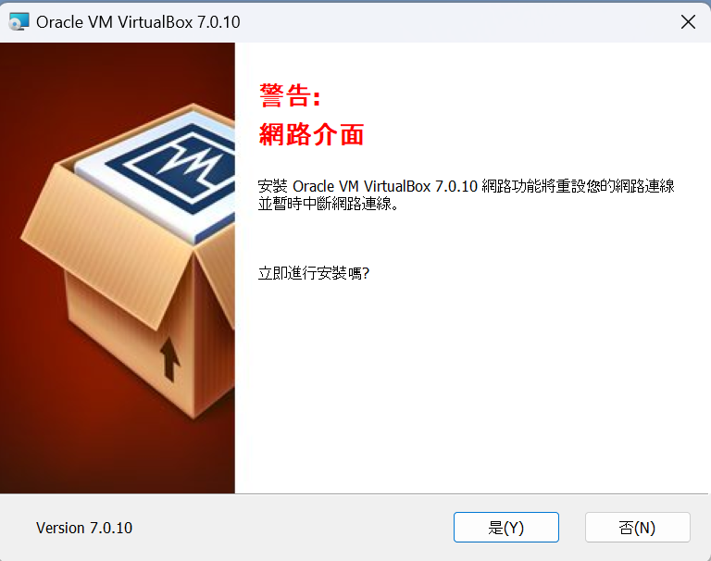
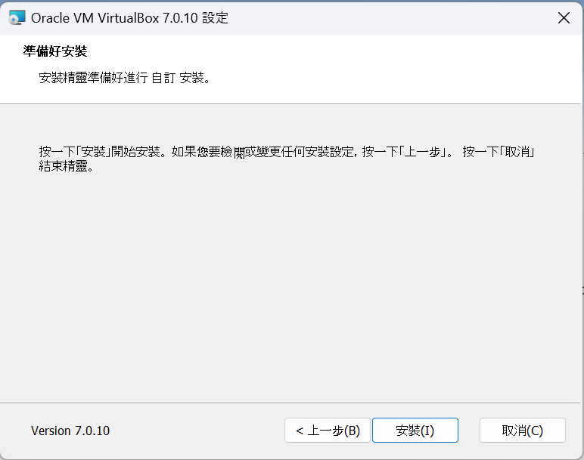
下載VirtualBox
按下以下畫面中的是（Ｙ）
按下以下畫面中的安裝

Slide 6
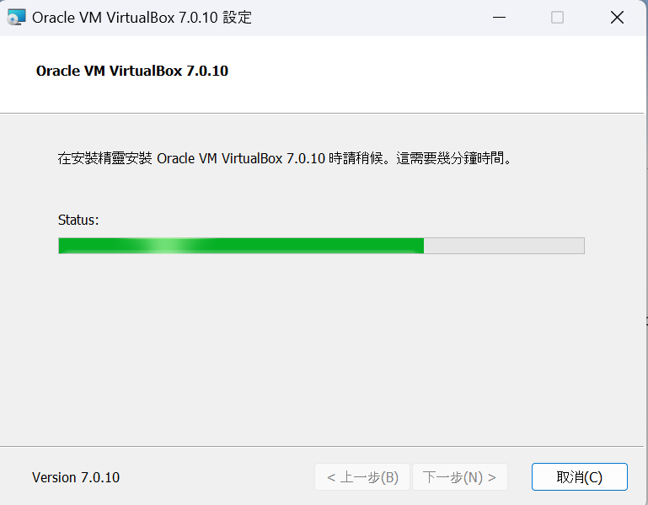
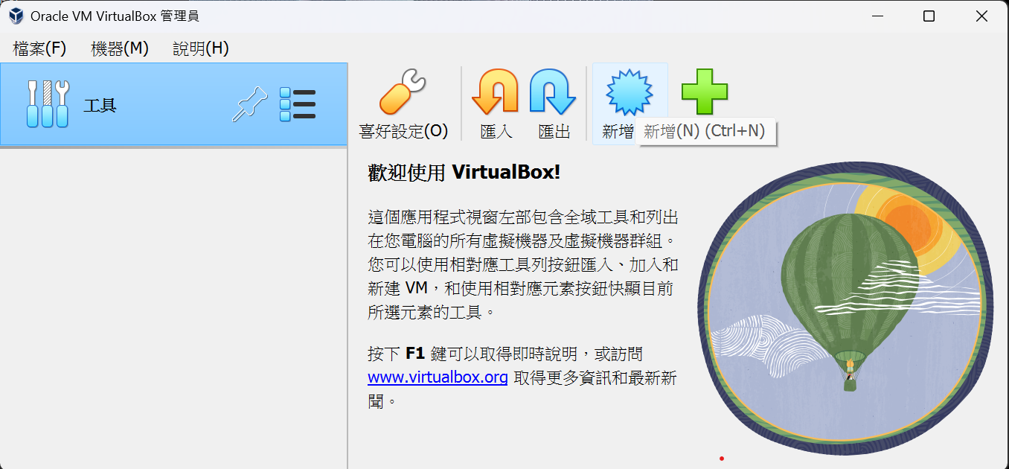
下載VirtualBox
等待安裝過程
安裝成功之畫面如下

Slide 7
將Ubuntu安裝到VirtualBox上（製作虛擬機）
將VirtualBox下載完後
按下此畫面中的新增

Slide 8
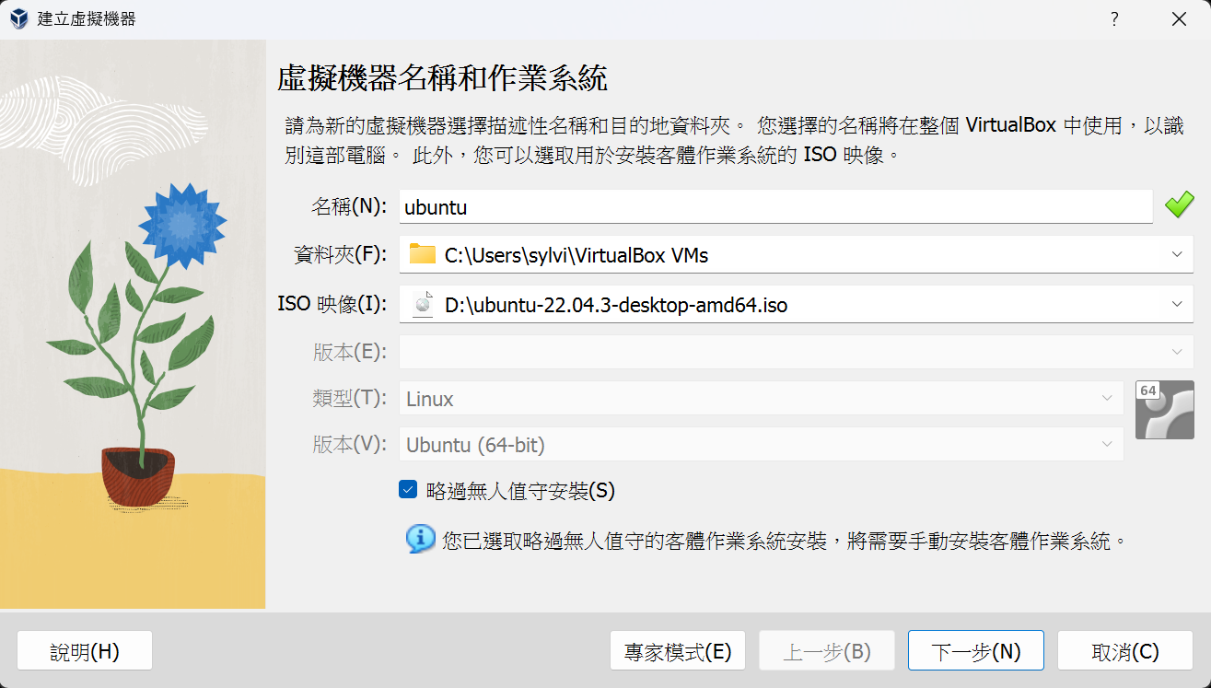
將Ubuntu安裝到VirtualBox上（製作虛擬機）
將虛擬機名稱取為Ubuntu
再將ISO Image那邊選擇剛剛下載的Ubuntu檔案
然後按下下一步

Slide 9
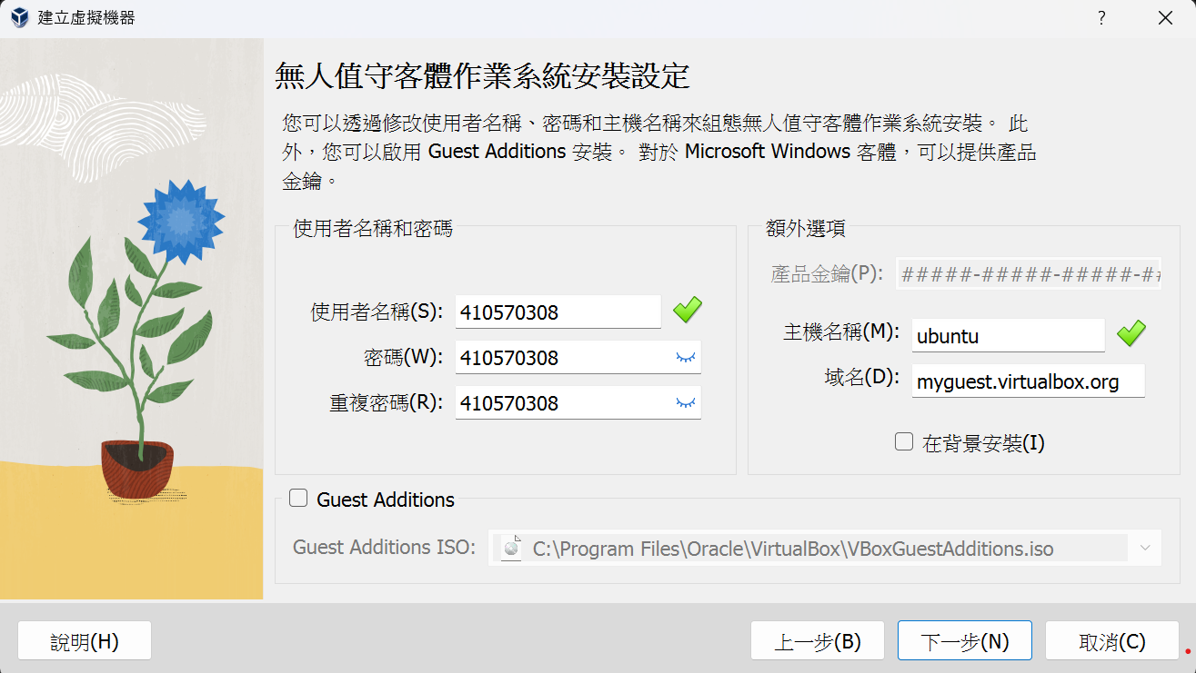
將Ubuntu安裝到VirtualBox上（製作虛擬機）
在這個畫面中的左側將使用者名稱改為自己的學號

Slide 10
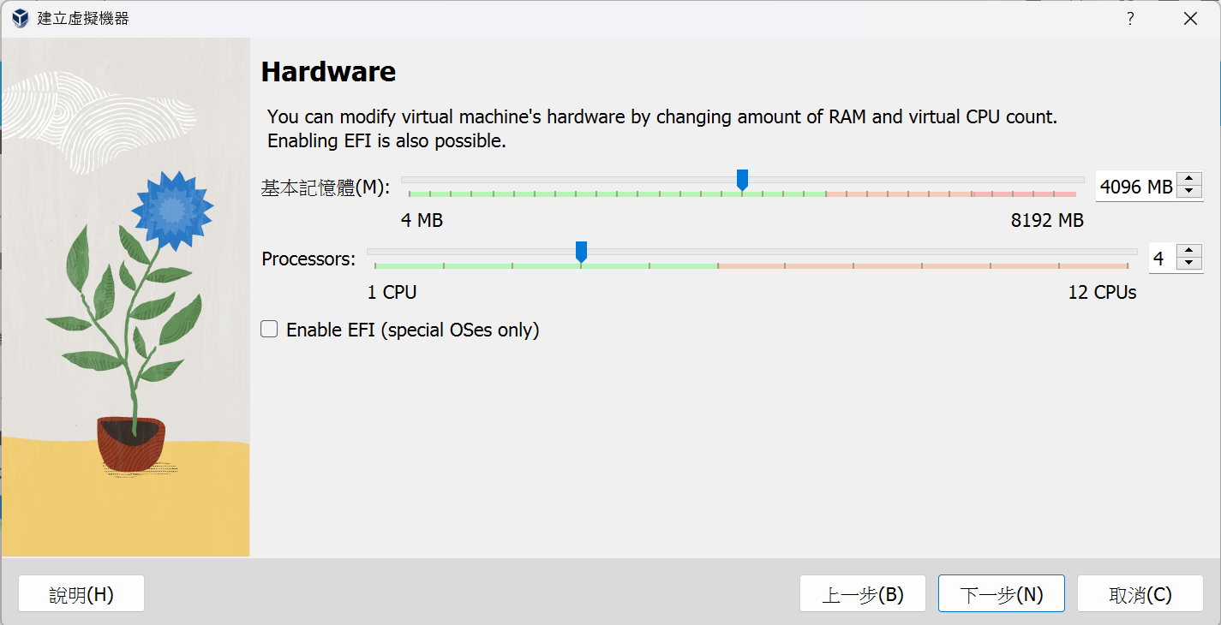
將Ubuntu安裝到VirtualBox上（製作虛擬機）
將基本記憶體調整為4096MB
再將Processors改為4CPUs
然後按下下一步

Slide 11
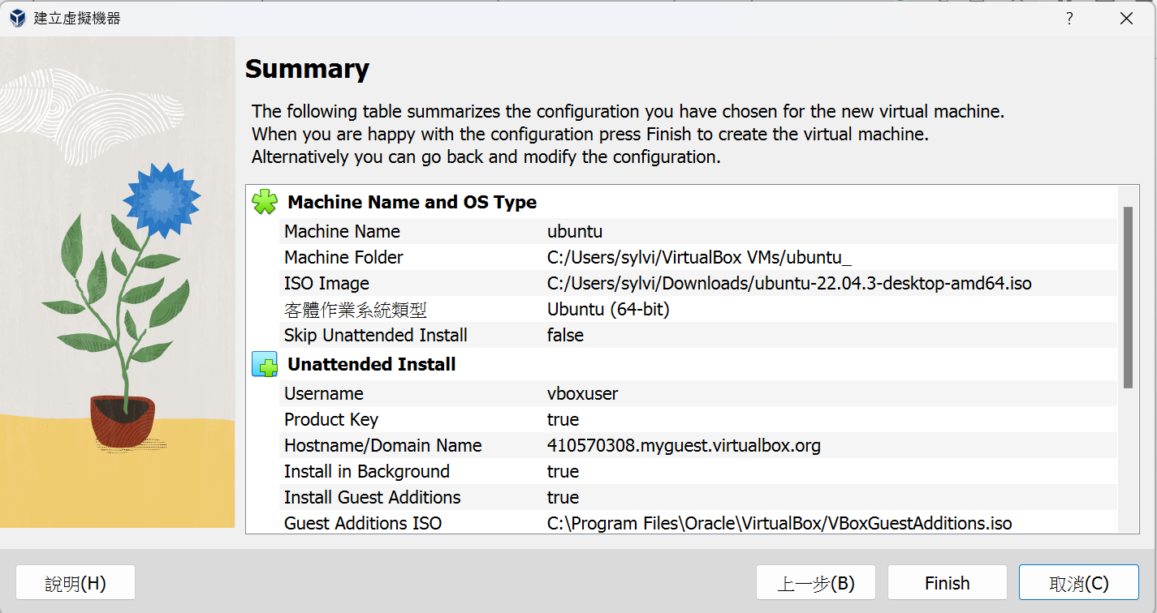
將Ubuntu安裝到VirtualBox上（製作虛擬機）
按下下一步

Slide 12
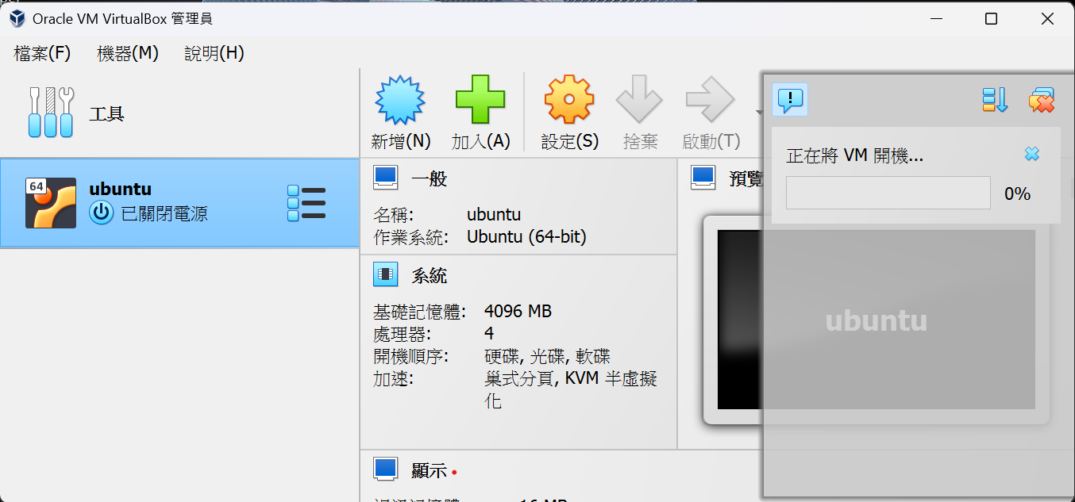
將Ubuntu安裝到VirtualBox上（製作虛擬機）
將畫面左側的ubuntu虛擬機按下（執行）

Slide 13
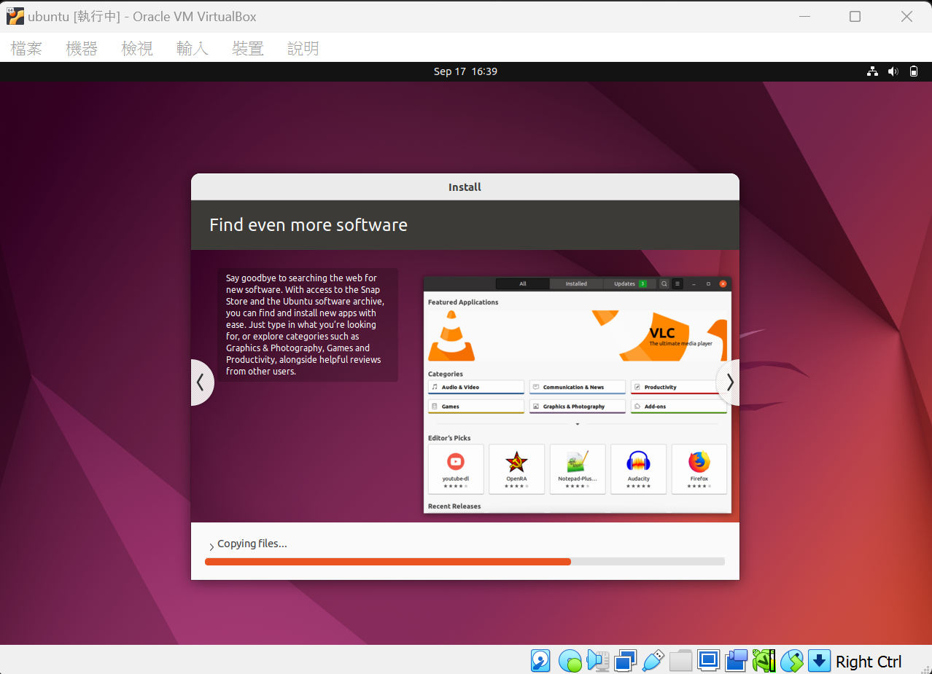
將Ubuntu安裝到VirtualBox上（製作虛擬機）
會出現下面的安裝畫面
只要耐心等待即可

Slide 14
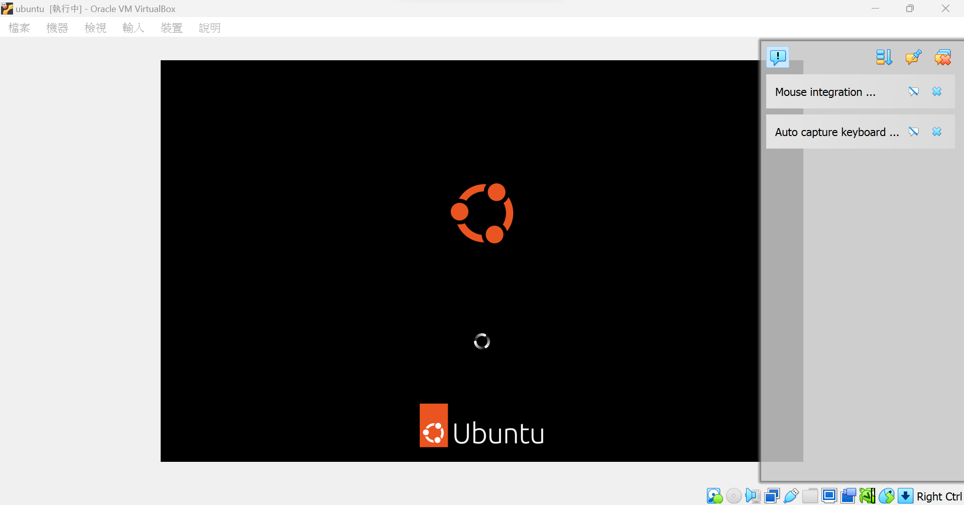
將Ubuntu安裝到VirtualBox上（製作虛擬機）
安裝成功後會出現以下畫面
一樣耐心等待即可

Slide 15
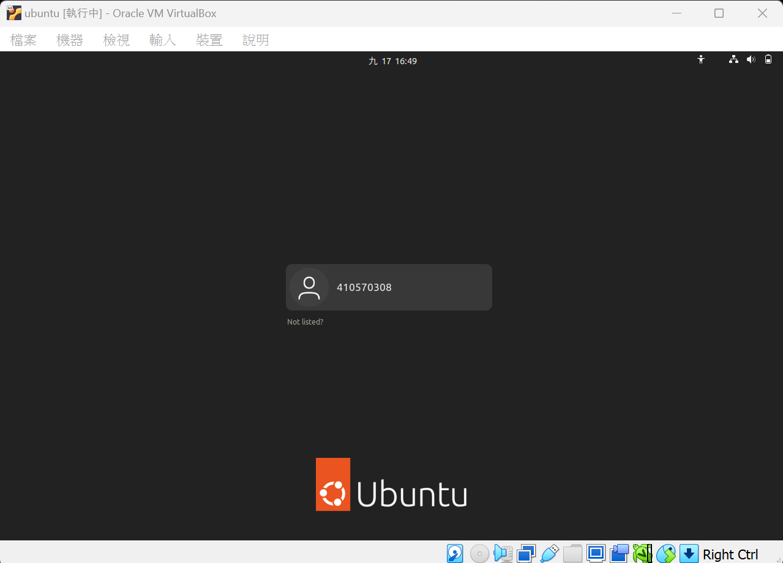
將Ubuntu安裝到VirtualBox上（製作虛擬機）
接下的畫面只需點擊你的帳號並且輸入先前設置的密碼即可！

Slide 16
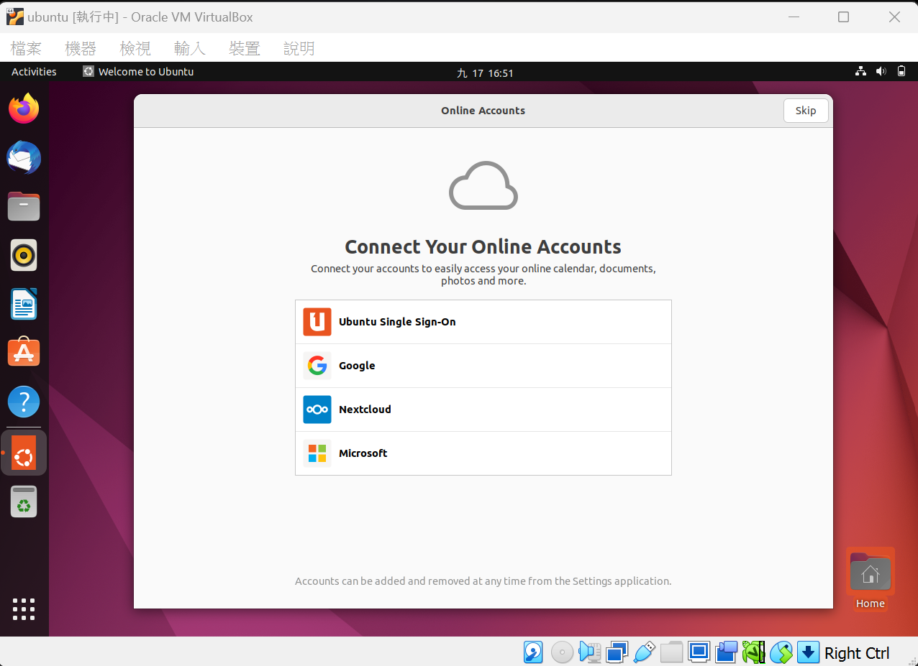
將Ubuntu安裝到VirtualBox上（製作虛擬機）
登入成功的畫面，恭喜我成功啦！！！

Slide 17
The end
醫資三410570308吳昕維

